Slide 1
德育美育素质评价（20%）
德育美育素质评价=基本分70分+记实分20分+互评分10分
知识水平评价（70%）
知识水平评价=加权平均分 （2023级按原标准执行）
身体素质评价=体测成绩70分+课外体育锻炼成绩10分+健康步行成绩20分
身体素质评价（5%）
基本评价
劳动素质评价（5%）
劳动素质评价=基本分60分+记实40分
综合素质评价
基础分（60分）
能力评价（50%）
（上限：100分）
创新创业（40%）
专业技能（30%）
发展评价
社会工作（15%）
文体特长及其他（15%）
知识水平评价（50%）

Slide 2
第一部分
基本评价
德育美育素质评价
综合素质评价细则解读
身体素质评价
劳动素质评价
第三部分
能力评价
创新创业类
专业技能类
社会工作类
文体特长类及其它

Slide 3
德育美育加分
院级+3分、校级+8分、入围或提名奖减半加分：如获优秀党员、优秀团干、优秀团员等荣誉称号
分数可累加（十佳学子、十佳或标兵类党团员按相应等级乘1.2计分）
个人荣誉
（社会实践类荣誉称号除外）
院级+1分、校级+4分、省级+9分：其它个人荣誉称号
加分细则
荣誉类
院级+3分、校级+8分：获先进团支部、先进党支部荣誉
集体荣誉
仅获奖时对应集体内成员可加分
（社会实践类荣誉称号除外）
院级+1分、校级+4分、省级+9分：其它荣誉称号
被评为学校最美、文明、特色寝室及其它寝室荣誉称号，所在寝室成员每人分别加10分、8分、6分、4分，可累加；被评为学院最美、文明、特色及其它寝室荣誉称号，所在寝室成员每人分别加8分、6分、4分、1分，不可累加。该项目10分封顶，校院同类评比重复获奖者，按最高级别记分。省级获奖双倍加分，且不封顶。
寝室荣誉
Tip1.集体荣誉除明确规定成员每人加分外，需要乘以权重，核心成员（≤4人且不多于成员）×0.6，一般成员×0.4。若不分先后则均×0.5.
记实分中的申报认证分由奖励分和减分构成，最高上限20分

Slide 4
德育美育加分
志愿者时间
青大队 — 参加青年志愿者活动15小时以上，每超过5小时加1分，10分封顶。不满15小时扣15分，取消评优评奖资格。
学年统计
项目
学术部 — 每学年讲座数至少达到3个，达到5个后每获得2个奖励1分，4分封顶。
讲座
因参加代表学院、学校的团体竞赛、演出所进行的集训、排练，经学院认定后，团队人数少于等于15人的，每人每项加3分；团队人数多于15人的，由负责人负责分配分数（总分为人数x3分），该项加分每学年9分封顶。
※该项加分需提供有效认证名单。
集训加分
其他
学生在见义勇为、助人为乐、奉献爱心、诚实守信、集体活动等方面有突出表现或较大影响者，受院校通报表扬，1次加5分。
表扬加分
应征入伍退伍返校学习并在部队未受处分，自复学后每学年加4分；团级及以上部队单位获得嘉奖的每学年加6分；荣立三等功及以上的，每学年加8分。
退伍加分

Slide 5
德育美育减分
1.受院、校通报批评-10分/次，受警告处分-15分/次，受严重警告处分-20分/次，受记过处分-25分/次，受留校察看处分-30分/次；
2.夜不归宿或私自在寝室内留宿他人-5分/次；晚归-2分/次；擅自在校内外租借房居住，经查实，减10分/次；
3.学生交通违规的，按照学年违规记分值的50%进行扣分；
4.早晚自习检查中缺勤-1分/次；迟到早退-0.5分/次；
5.无故旷课或上课迟到、早退的，经查实，5课时以下分别减2分/学时和0.5分/学时；旷课5课时及以上10课时以下，给以通报批评：旷课10课时及以上，根据相应的纪律处分另行减分。
6.每学年每生应至少听取3次学术报告，不满3次的-1分
记实减分
（常见扣分项）
同一事由导致通报批评或违纪处分的，按扣分项1处理，不重复扣分。
☆记实分中的申报认证分由奖励分和减分构成，最高上限20分

Slide 6
身体素质评价
体质健康测试成绩×70%
身体素质评价
课外体育锻炼成绩×10%
等级 | 5000步以上 | 5000步以下
分值 | 100 | 0
上限100分
健康步行成绩×20%
健康步行记实为学年内平均每天不少于5000步的健康步行成绩记100分。
因住院、骨折等特殊原因不能参加健康步行的，扣除实际产生天数，取平均值。
学年内平均每天未达到5000步的该项不得分，有作弊记实查处的记0分，并予以通报批评。因住院、骨折等特殊原因不能参加健康步行的，扣除实际产生天数，取平均值。

Slide 7
劳动素质评价
1.寝室检查：学院寝室检查中，列为学年达标、学期达标、月达标的，分别加15分、4分、2分；
2.垃圾分类：自觉遵守垃圾分类相关规定，学年内垃圾分类检查未扣分的，每人加5分；
3.包干区：参加学校学院文明包干区管理且未扣分的，每次加2分；所在学院在月考核排名中列全校前5名（含第5名）的，涉及学生追加1分；文明责任区校、院检查一学期均为满分，班级每位同学奖励2分；
4.参加各类劳动教育活动，考评合格的每次加2分；
记实加分
（常见加分项）
注意：1.最高上限40分；
2.纳入劳动素质记实加分申报条件的不纳入志愿者加分。

Slide 8
劳动素质评价
1.寝室检查：校检、院检寝室安全卫生被评定为不达标的，因安全未达标的寝室责任人记实分-2分/次，因卫生不达标的寝室每人记实分-2分/次；
2.垃圾分类：违反垃圾分类有关规定-1分/次；违反3次的视情节轻重由学院按相关规定给予通报批评或纪律处分；
3.包干区：院责任区检查结果不合格的班级，责任区扣分0.5分以下的，当天负责打扫的值日生每人-0.5分/次；责任区扣分0.5分以上的，当天负责打扫的值日生每人-1分/次；
记实减分
（常见扣分项）

Slide 9
创新创业
级别 | 一等奖 | 二等奖 | 三等奖 | 优胜奖
国家级 | 30分 | 25分 | 20分 | 10分
省部级 | 20分 | 15分 | 10分 | 5分
校 级 | 10分 | 8分 | 5分 | 2分
院 级 | 5分 | 3分 | 2分 | 1分
横向降级
5分
2分
1分
0分
加分规则：
学科竞赛
第一层次：列入《浙江师范大学大学生科技创新与竞赛奖励办法》
“互联网+”大学生创新创业大赛、挑战杯获奖的按现有标准乘以1.5加分；高教社杯省一等奖及以上等竞赛按现有标准乘以1.5加分
竞赛分类：
第二层次：经学院认定的，与促进考研公共课学习相关的竞赛，如全国大学生数学竞赛（初赛）、高等数学竞赛、微积分竞赛等，按相应级别的1/2加分，学期20分封顶。
第三层次：其余学科竞赛，按相应级别的1/4加分，学期10分封顶。（小美赛、初等数学竞赛、长三角数学建模竞赛）

Slide 10
创新创业
分数计算示例：
“互联网+”大学生创新创业大赛 获得国家二等奖 5人组队
（不分权重）每个队员：25分*1.5*0.5
表格填写：国“互联网+”大学生创新创业大赛二等奖（不分权重） 18.75分
（分权重） 队长： 25分*1.5*0.6 队员25分*1.5*0.4
表格填写：国“互联网+”大学生创新创业大赛二等奖（负责人） 22.5分
国“互联网+”大学生创新创业大赛二等奖（成员） 15分
全国大学生数学竞赛（初赛） 获国家一等奖 个人 ：30分*50%
表格填写：全国大学生数学竞赛（初赛）一等奖 15分
数学中国建模国际赛（小美赛） M奖 3人组队
（不分权重）每个队员：25分*25%*0.5
表格填写：校新生数模赛M奖（不分权重）3.125分
（分权重） 队长： 25分*25%*0.6 队员8分*25%*0.4
表格填写：校新生数模赛M奖（负责人） 3.75分
表格填写：校新生数模赛M奖（成员） 2.5分
Tip2.团体获奖需要注明是否分权重，队长×0.6、队员×0.4；不分先后均×0.5。
【团队的规定】各学科竞赛2人以上视为多人参与，其加分办法为：核心成员权重为0.6，一般成员为0.4，不分先后则均为0.5。其中，同视为第一参与人的特殊项目除外，但需要提供相应证明或鉴定。

Slide 11
创新创业
①专利项目
专利项目加分标准：授权的发明专利、植物新品种权25分；授权的计算机软件著作权登记6分（18分封顶），实用新型、外观设计专利4分（12分封顶）。
注：1）同一个专利内容既授权了国家发明专利，又授权了实用新型专利，按就高原则计分；
2）授权实用新型、外观设计专利、计算机软著加分规定：证书上的著作权人为“浙江师范大学”可以加分，著作权人为学生不加分；只加第一完成人，其他成员不予加分，如第一完成人为浙江师范大学老师，学生不加分。
其他
课题结题加分标准：国家级30分，省部级20分，校级8分，院级重点课题8分，院级一般课题4分，过程性/阶段性结题不加分。
课题立项加分标准：院级课题成功转化为校级课题、浙江省大学生科技创新活动计划暨新苗人才计划立项项目、国家级大学生创新创业训练计划立项项目，分别加2分、5分和8分，其他不加分。
②课题结题、立项
注： 若课题有多名参与者，加分分配见右表，全部人员所加总分不得超过相应可加分数。
类别 | 第一作者（负责人） | 其他作者
2人 | 70% | 30%
多于2人 | 50% | 平分50%

Slide 12
创新创业
③学术论文
学术论文加分标准：SCIⅠ区、Ⅱ区 Top期刊，权威期刊，SSCI，A&HCI 50分，SCI、EI Compendex（期刊论文）、专著、一级期刊40分，二级期刊30分，三级期刊15分，校外学术会议作学术报告10分，公开发表（有公开发行刊号）4分。公开发表的非学术类论文加分减半，且每学期4分封顶。刊物定级参见学校科学研究院相关文件。
说明：（1）论文署名第一作者和通讯作者的第一单位必须为浙江师范大学；
（2）同一篇文章分上下篇发在同一刊物两期上的，按1篇计分；
（3）在同一刊物的中、英文版发表同一篇文章的，按120%计分；
（4）在同一期期刊或报纸上发表多篇论文或多篇艺术作品按1篇计；
（5）若导师为第一作者，学生为第二作者，视同学生为第一作者加分；若第一作者不是导师，学生为第二作者的，按50%计算；若第一、第二作者均为导师（经学校、学院认定的），学生为第三作者的，可按50%计算；其他情况下第三作者加分权重为0.25，以此类推计分。
（6）发表在期刊上的艺术作品按该期刊级别计分。
（7）学术论文的证明材料需要有期刊刊发日期、页码和图书馆检索证明，录用通知书不予加分。
（8）同一科研成果在上一学年综合测评时已使用的，不能在第二学年的综合测评中使用。
其他

Slide 13
创新创业
④创业项目
自主创办注册的公司，入驻学校众创空间项目的加15分。
 | 学术著作 |  | 文学、艺术等著作
 | 10万字以上 | 10万字以下 | 10万字以上 | 5万字以上 | 1万字以上 | 1万字以下
独著 | 30 | 20 | 24 | 16 | 8 | 6
合著 | 24 | 16 | 20 | 10 | 6 | 4
主编 | 24 | 16 | 20 | 10 | 6 | 4
参编 | 16 | 10 | 12 | 6 | 4 | 2
其他
⑤学术著作

Slide 14
创新创业
初阳学院沙龙
 | 一等奖 | 二等奖 | 三等奖 | 优胜奖
初阳学院沙龙A类 | 1.250 | 0.750 | 0.500 | 0.250
初阳学院沙龙B类 | 0.400 | 0.250 | 0.125 | 0.000

Slide 15
专业技能
口语通过(C及以上)再加2分
雅思单科均达到该分数方符合加分条件
日语N2通过加2分
日语N1通过加4分
英语四级 | 英语六级
通过+4分 425 | 通过+6分 425
优秀+6分 550 | 优秀+8分 600
雅思得分 | 5.5 | 6.0 | 6.5 | 7.0
相应加分 | 5 | 10 | 15 | 25
外语
托福得分 | 46-59 | 60-78 | 79-89 | 90-94 | 95以上
相应加分 | 5 | 10 | 12 | 15 | 25
计算机专业 | 国家三级 | 国家二级 | 省三级 | 省二级
合格 | 5 | 3 | 2 | 1
优秀 | 8 | 6 | 4 | 3
非计算机专业 | 国家三级 | 国家二级 | 省三级 | 省二级
合格 | 7 | 5 | 4 | 3
优秀 | 10 | 8 | 6 | 5
国家级计算机等级考试优秀为90以上
浙江省计算机等级考试优秀为85以上
合格均为60分以上
等级证书
计算机等级
考取商务英语资格证书 | 5
考取软件设计师（网络工程师） | 8（非计算机） | 6（计算机）
考取计算机程序员（网络工程师） | 5（非计算机） | 3（计算机）
其他经学院认定的技能证书，参照此表加分
裁判证三级加2分，二级加5分。
取得人力资源管理、商务英语等国家职业资格证书，奖励5分。取得其他各项文体技能（水平）资格证书、专业（职业）技能（水平）资格证书者，由本人提出申请，学院综合素质评价小组视具体情况进行核定加分。单项资格证书最高不超过15分。
其他证书
Tip3.普通话等级证书、教师资格证不进行加分；四、六级通过后每学年均可以进行加分，各级不同时叠加；计算机等级考试只有在本学年内通过才可进行加分，各级不同时叠加；

Slide 16
专业技能
除学科竞赛、文体比赛（专业组别）以外的专业（职业）技能比赛，加分标准参照学科竞赛。需要区分团队。
专业（职业）技能比赛
级别 | 一等奖 | 二等奖 | 三等奖 | 优胜奖
国家级 | 30分 | 25分 | 20分 | 10分
省部级 | 20分 | 15分 | 10分 | 5分
校 级 | 10分 | 8分 | 5分 | 2分
院 级 | 5分 | 3分 | 2分 | 1分
例：校纸桥大赛、院三笔字大赛、校前端设计大赛等

Slide 17
社会工作
学生参加社会实践、青年志愿者活动获得各类个人和集体荣誉的（如，志愿者行动杰出个人、志愿者先进团支部等），或撰写的实践报告、调查报告获奖的,加分标准参照学科竞赛。若不分奖项等级的，一般参照各优胜奖加分。
社会实践
加分细则
工作职责 | 校团委副书记（学生）、校学生会执行主席 | 相关职能部门组建的学生组织主要负责人；院团委副书记（学生）、院学生会执行主席；党家主任 | 校院的学生会各部门正副部长；相关职能部门组建的学生组织正副部长；学生社团主要负责人（会长、团支书）；学生党支部的支委；班长、团支书；新生学长；党代表 | 班级其它学生干部，寝室长、各级学生组织干事 | 楼 长 、层长
加分标准 | 10 | 8 | 6 | 4 | 2
校学生会考评
院学生会考评—院办公室
校社团会长、团支书考评—校社团联组织部
院社团会长、团支书考评—院社团部
党支部书记、党代表考评—院党员之家
班委考评—院外联部
任职加分
Tip4.任职加分标准按照考评等级依照学生手册上加分标准进行加分（优秀×2、良好×1.5、合格×1），担任学生干部未超过一学期（指无正当理由中途辞职或离职），或不履行工作职责、无业绩的，计0分。一年级第一学期分流班委减半加分。兼任多项职务的学生，先取多项职务最高项加分，再加第二项职务的50%，第三项开始不加分。
考评结果与常规项目一样需提前与相应部门沟通进行收集工作，最后由班级进行整合加分。
各级学生组织干事 4分
楼长，层长 2分

Slide 18
文体特长及其他
其他文体类竞赛
（一般文体、艺术类比赛以及与专业学科相关性不大的比赛归为其他一类）加分参照创新创业表格相应等级加分，团体需要区分权重（0.6-0.4）.
参加演讲赛、辩论赛获奖的，校级一等奖12分，二等奖10分，三等奖8分。辩论赛成员加分不减半。
例：院心理音频大赛、院寝室摄影墙大赛、院心理班会大赛、院班团风采大赛、校和谐寝室pk大赛、棋王争霸赛、丝绸之路等等
级别 | 一等奖 | 二等奖 | 三等奖 | 优胜奖
国家级 | 30分 | 25分 | 20分 | 10分
省部级 | 20分 | 15分 | 10分 | 5分
校 级 | 10分 | 8分 | 5分 | 2分
院 级 | 5分 | 3分 | 2分 | 1分

Slide 19
文体特长及其他
运动会相关
1.底分：参加校级及以上单位组织的体育竞赛运动，每届每项，国家级、省级、校级分别奖励5分、3分、1分。
2.在各种学院及以上体育竞赛中获得个人名次的运动员，参照创新创业加分表格加分。破记录者按照国家级、省级、校级分别另外奖励20分、15分、10分；团体比赛项目每人按规定减半加分，若有队长或负责人，队长或负责人不减半加分。
（按照名次进行奖励的竞赛和活动，国家级奖项：第1、2名参照一等奖加分，第3、4、5名参照二等奖加分，第6、7、8名参照三等奖加分，第9、10名参照优胜奖加分；省校部级奖项：第1名参照一等奖加分，第2名参照二等奖加分，第3名参照三等奖加分，第4、5、6名参照优胜奖加分。）
例如：校男子4×100接力第四名 ：1+2×0.5=2分
院排球赛第一名（队长）：5分
院排球赛第一名（组员）：5×0.5=2.5分
发表新闻作品
学生在报刊（应具有CN和ISSN刊号或相关部门审批的内部准印号）或校网首页、学校官方微信上通过文字、视频、图片等形式发表文学、艺术作品或宣传学校的相关新闻的，加分标准参照学科竞赛。若不分奖项等级的，一般参照优胜奖加分。学生记者、编辑等从事宣传工作的学生发表的新闻作品加分减半，且学期20分封顶。

Slide 20
其他说明
① 学科竞赛2人以上视为多人参与，其加分办法为：核心成员权重为0.6，一般成员为0.4，不分先后则均为0.5。其中，同视为第一参与人的特殊项目除外，但需要提供相应证明或鉴定。
② 参加同一竞赛或活动的，同一项目取其最高奖项予以加分，不同项目加分可累计；不同竞赛或活动的加分可累积。
③ 竞赛或活动最高奖项为特等奖的，其奖励与一等奖相同，其它奖项的奖励逐次递减。金奖、银奖、铜奖，分别与一等奖、二等奖和三等奖等同；优秀奖、入围奖均参照优胜奖进行加分。
④ 按照名次进行奖励的竞赛和活动，国家级奖项：第1、2名参照一等奖加分，第3、4、5名参照二等奖加分，第6、7、8名参照三等奖加分，第9、10名参照优胜奖加分。省校部级奖项：第1名参照一等奖加分，第2名参照二等奖加分，第3名参照三等奖加分，第4、5、6名参照优胜奖加分。
⑤以下比赛视为一人参赛，不用分权: ACM-ICPC国际大学生程序设计竞赛（第一层次）、“高教社杯”全国大学生数学建模（第一层次）、全国大学生数学建模竞赛（浙江赛区）（第一层次）、浙江师范大学“同梦杯”数学建模竞赛（第一层次）、大学生网络与信息安全竞赛（第一层次）、大学生程序设计大赛（第一层次）。
⑥ 其他特殊赛事、评比活动的加分标准，由学院认定给予相应加分。

Slide 21
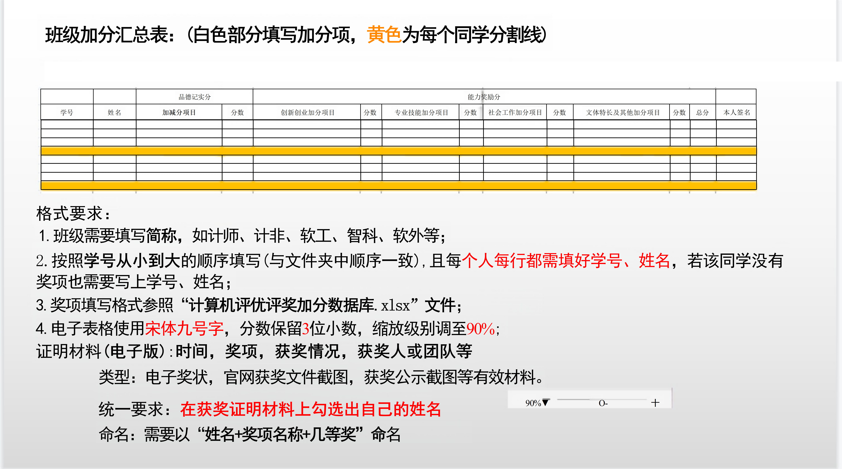

Slide 22
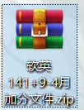
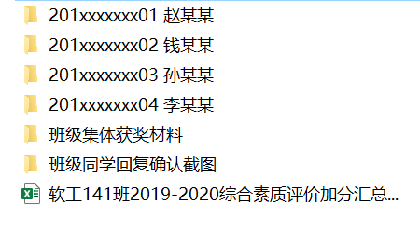
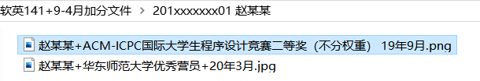
相关说明：
①最终文件包括每个同学的证明材料文件夹（以“学号+姓名”命名）、班级总汇总表的一个压缩包。
②每个奖项电子证明材料需要以“姓名+奖项名称+几等奖”命名。
③需要收齐全班同学的奖项材料以及加分，若某同学没有任何加分项也需保留空文件夹。

